Slide 1
Comunidad
Inés Pascual Iglesias

Slide 2
Sesión de hoy
Encuestas: Tratamiento y Análisis de Datos con Power BI
Inés Pascual Iglesias @senipas
https://www.linkedin.com/in/inespascualiglesias/
Te invitamos a que nos dejes tus:
dudas, comentarios, aportaciones y recursos en el chat 👍🙂

Slide 3





Inés Pascual Iglesias
Consultora y Formadora en Business Intelligence (Power BI) y Big Data
Universidad de Mondragon
SPRI Gobierno Vasco
Programa en Big Data y Business Intelligence
https://www.linkedin.com/in/inespascualiglesias/
ines@pascualiglesias.com
@senipas
Notes:
Falta logotipo de Power Platform Euskadi

Slide 4
Encuestas: Tratamiento y Análisis de Datos con Power BI
Preguntas Abiertas.
Preguntas cerradas.
Elección Única. Sólo puede ser elegida una opción de entre las opciones planteadas en la pregunta. Son preguntas excluyentes entre sí.
Dicotómicas: Son preguntas que se responden con un Sí o con un No, o en su defecto No sabe, No contesta o No responde.
Politómicas: Presentan varias alternativas para que el encuestado elija la más conveniente.
Elección múltiple: Se utiliza cuando las opciones de respuesta no son excluyentes entre sí.
Preguntas de matriz. Evaluar uno o más elementos de una fila utilizando el mismo conjunto de opciones de la columna (una o varias selecciones)
Notes:
https://www.e-encuesta.com/tipos-de-pregunta-en-la-encuesta/

Slide 5
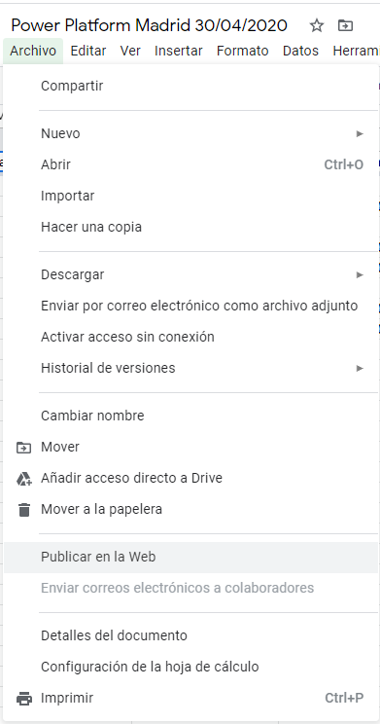
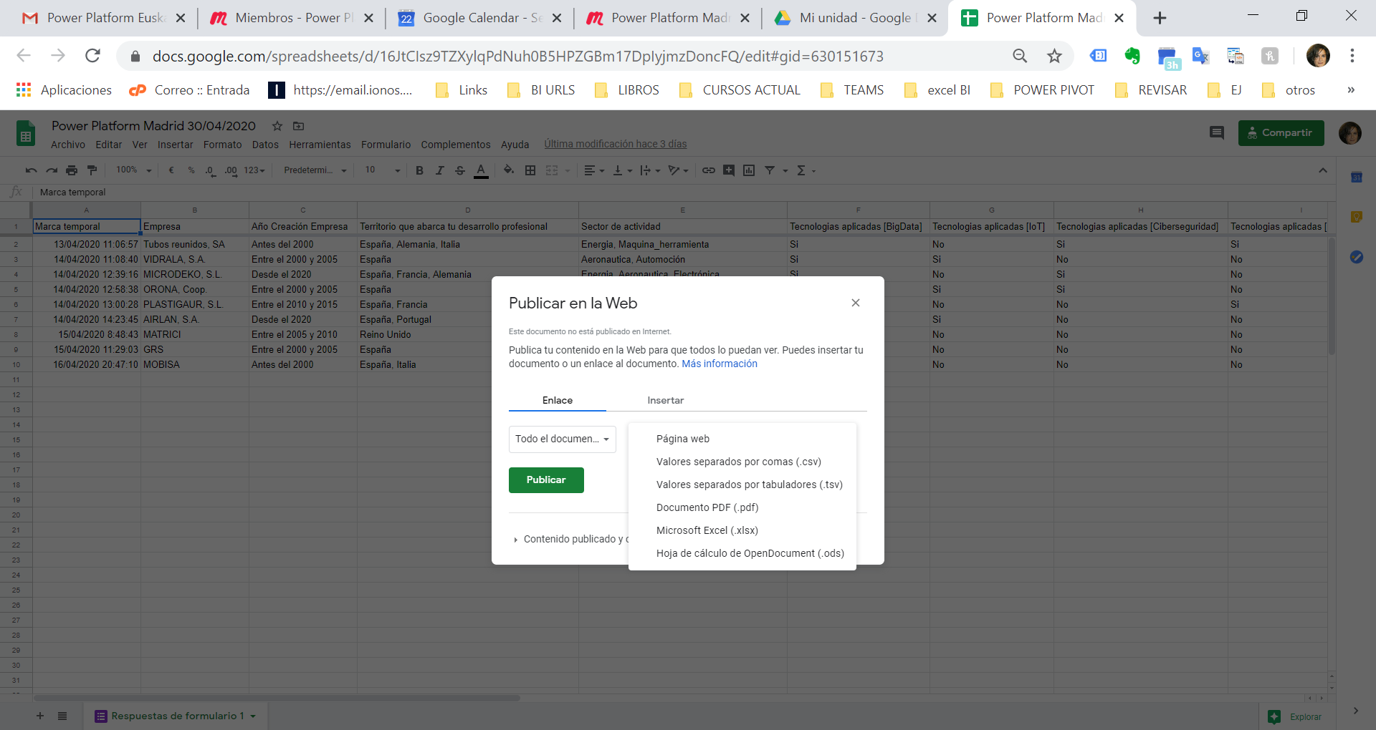
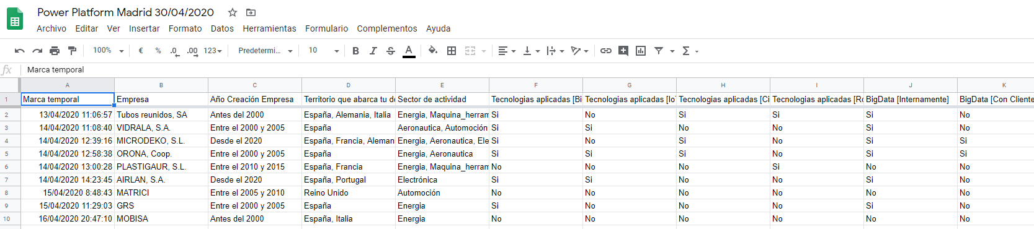
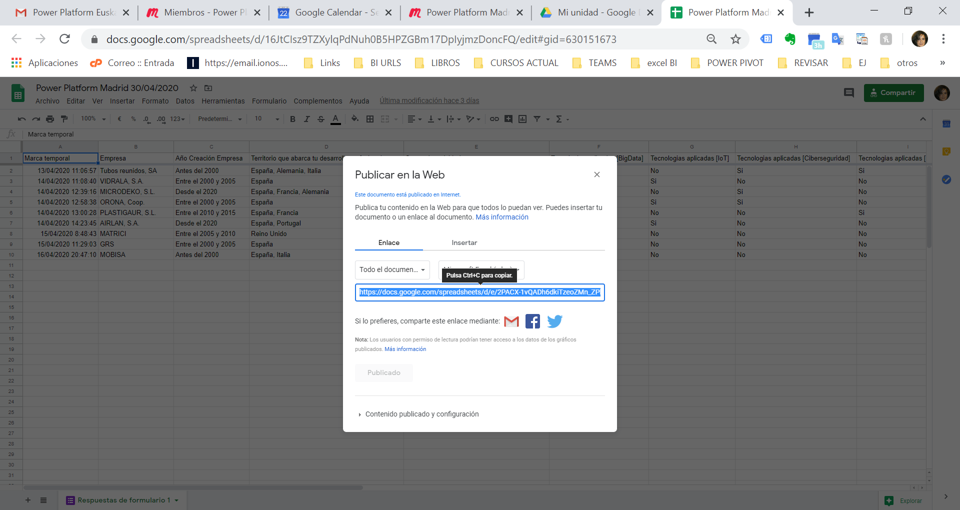
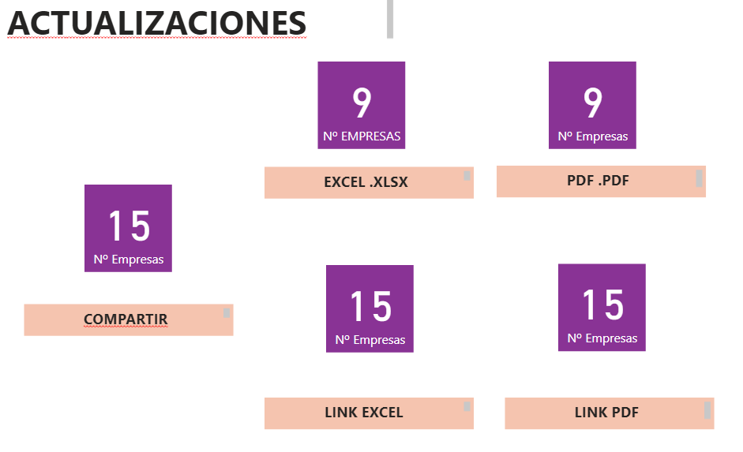
Respuestas
OBTENER DATOS en POWER BI:
Publicar en WEB como EXCEL
Publicar en WEB como PDF
Compartir Hoja de datos en GOOGLE DRIVE
Descargar como archivo EXCEL .pdf
Descargar como archivo PDF .pdf

Slide 7
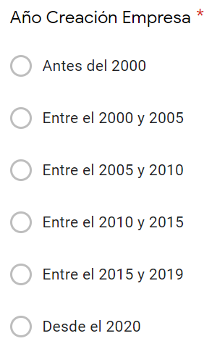
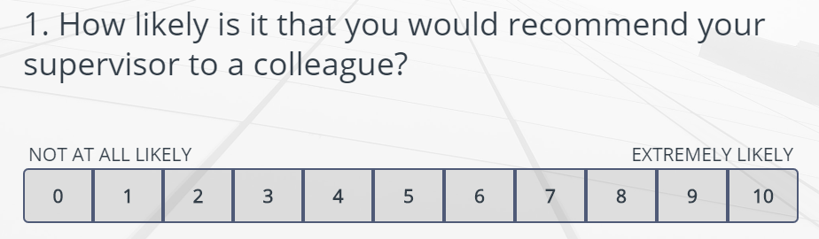
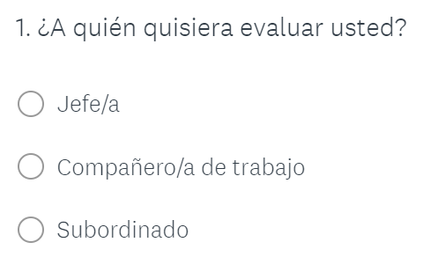
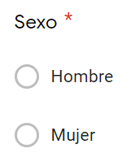
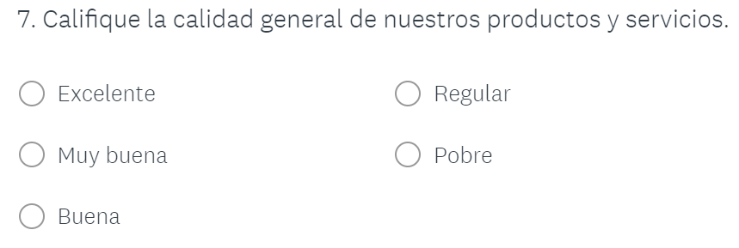

Preguntas cerradas – Elección única

Slide 8
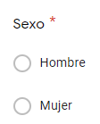
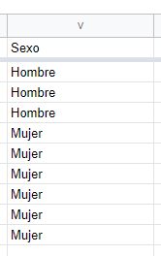
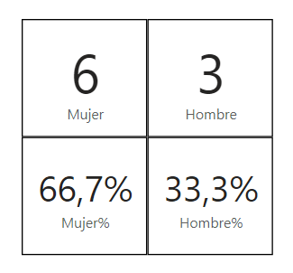
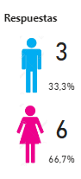
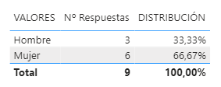
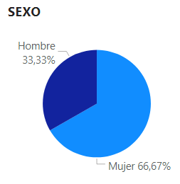
Preguntas CERRADAS. Elección UNICA
Opciones de presentación sencillas:
Tarjeta. Mostrar el contaje de cada opción
Tabla. Contaje de respuestas. Mostrar valor como % del total
Gráfico Circular.
Nº ENCUESTAS = COUNTROWS('Respuestas ORIGINAL')
Hombre = CALCULATE(COUNT('Respuestas ORIGINAL'[Sexo]);'Respuestas ORIGINAL'[Sexo]="Hombre")
Hombre% = DIVIDE([Hombre];[Nº ENCUESTAS])
Mujer = CALCULATE(COUNT('Respuestas ORIGINAL'[Sexo]);'Respuestas ORIGINAL'[Sexo]="Mujer")
Mujer% = DIVIDE([Mujer];[Nº ENCUESTAS])

Slide 9
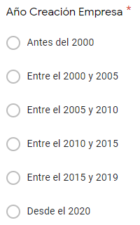
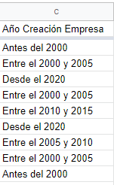
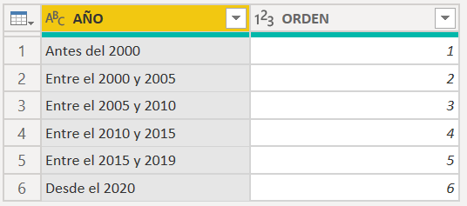
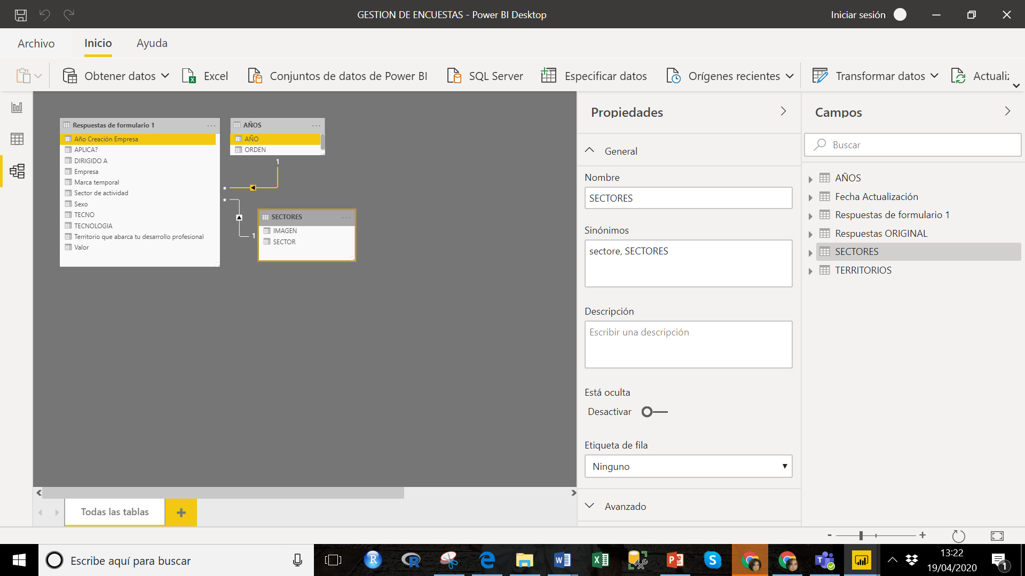
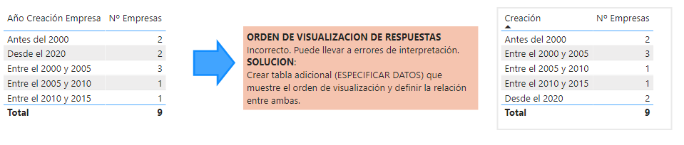
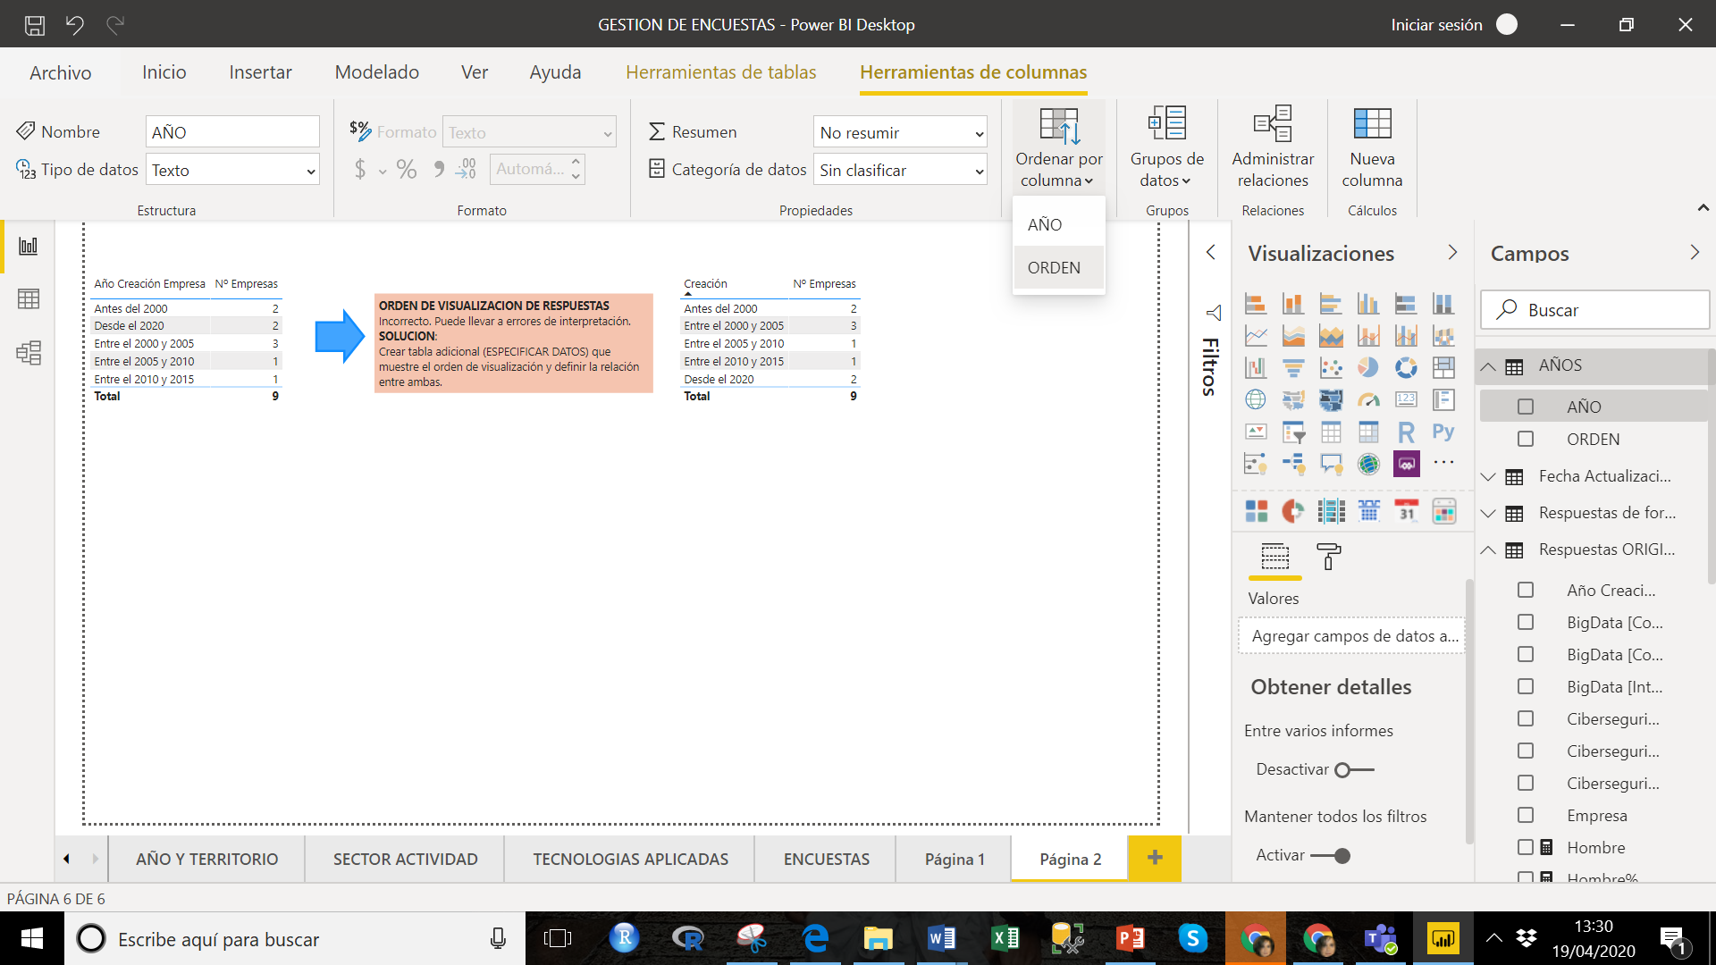
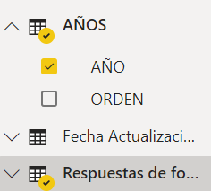
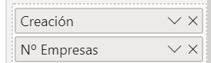
Preguntas CERRADAS. Elección UNICA
Opciones de presentación sencillas:
Tabla. Contaje de respuestas.
Orden de Visualización de Respuestas ERRONEO
SOLUCION:
CREAR Consulta Adicional (ESPECIFICAR DATOS) que muestre el orden de Visualización (AÑOS)
Definir relación entre ambas CONSULTAS
Determinar que el campo se muestre en el orden definido
Mostrar el campo AÑO de la tabla auxiliar
Correcto

Slide 10
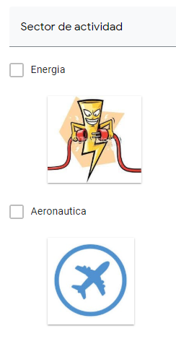
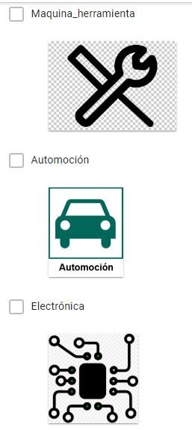
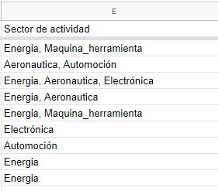
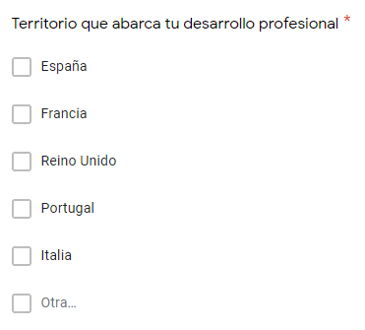
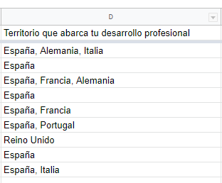
Preguntas cerradas – Elección Múltiple

Slide 11
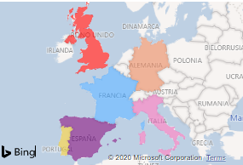
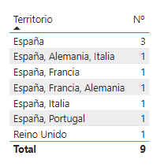
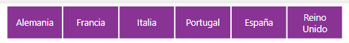
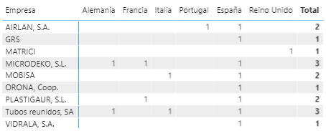

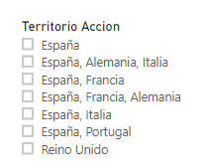
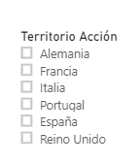
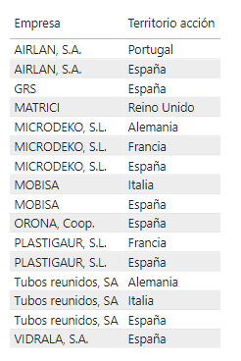

Preguntas CERRADAS. Elección MÚLTIPLE
Territorio
Tabla. Contaje de respuestas.
Pregunta:
¿Cuantas empresas actúan en España?
Respuesta ambigua
SELECCIÓN INDIVIDUAL DE CADA TERRITORIO

Slide 12
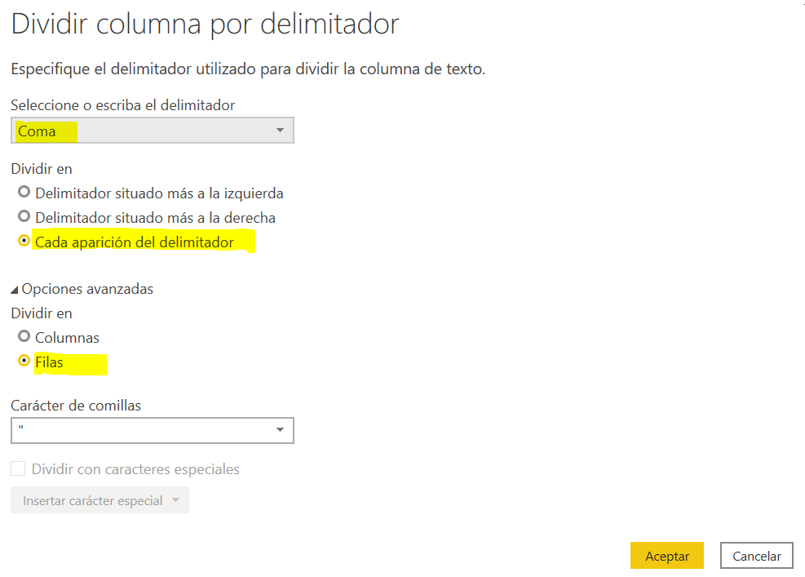
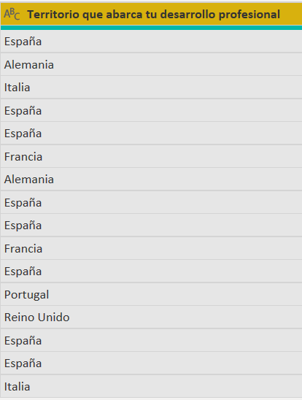
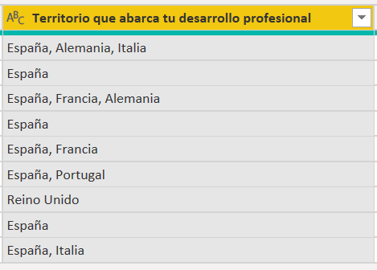
Solución: Power Query – Territorio
9 ENCUESTAS
16 FILAS

Slide 13
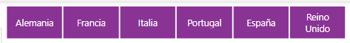
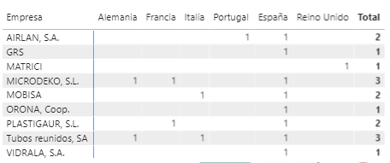
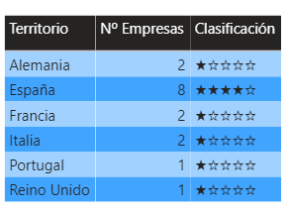
Visualización

Slide 14
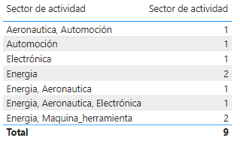
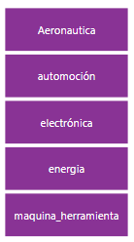
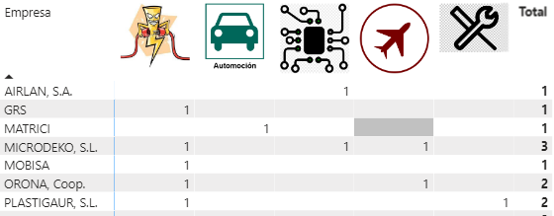
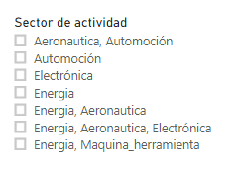
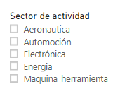
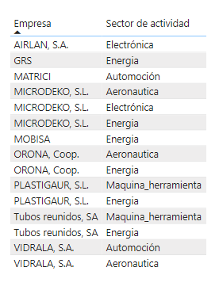
Preguntas CERRADAS. Elección MÚLTIPLE
Sector de Actividad
Tabla. Contaje de respuestas.
Pregunta:
¿Cuantas empresas están incluidas en el sector de la energía?
Respuesta ambigua
SELECCIÓN INDIVIDUAL DE CADA SECTOR DE ACTIVIDAD

Slide 15
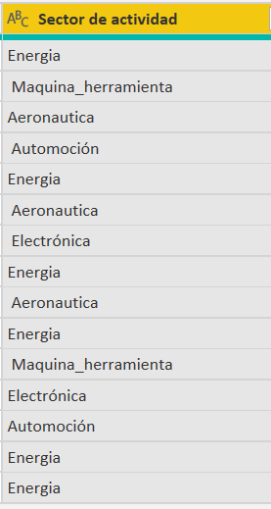
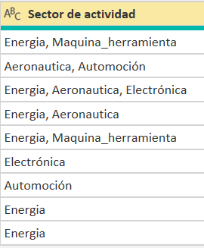

Solución: Power Query - Sector
9 ENCUESTAS
15 FILAS

Slide 16

Visualización

Slide 17

Recrear de nuevo el campo Territorio – Medida Rápida DAX
Lista de valores de Territorio =
VAR __DISTINCT_VALUES_COUNT = DISTINCTCOUNT('Respuestas de formulario 1'[Territorio que abarca tu desarrollo profesional])
VAR __MAX_VALUES_TO_SHOW = 3
RETURN
IF(
__DISTINCT_VALUES_COUNT > __MAX_VALUES_TO_SHOW;
CONCATENATE(
CONCATENATEX(
TOPN(
__MAX_VALUES_TO_SHOW;
VALUES('Respuestas de formulario 1'[Territorio que abarca tu desarrollo profesional]);
'Respuestas de formulario 1'[Territorio que abarca tu desarrollo profesional];
ASC
);
'Respuestas de formulario 1'[Territorio que abarca tu desarrollo profesional];
", ";
'Respuestas de formulario 1'[Territorio que abarca tu desarrollo profesional];
ASC
);
", etc."
);
CONCATENATEX(
VALUES('Respuestas de formulario 1'[Territorio que abarca tu desarrollo profesional]);
'Respuestas de formulario 1'[Territorio que abarca tu desarrollo profesional];
", ";
'Respuestas de formulario 1'[Territorio que abarca tu desarrollo profesional];
ASC
)
)

Slide 18


Recrear de nuevo el campo Sector – Medida Rápida DAX
Lista de valores de Sector de actividad =
VAR __DISTINCT_VALUES_COUNT =
DISTINCTCOUNT ( 'Respuestas de formulario 1'[Sector de actividad] )
VAR __MAX_VALUES_TO_SHOW = 3
RETURN
IF (
__DISTINCT_VALUES_COUNT > __MAX_VALUES_TO_SHOW;
CONCATENATE (
CONCATENATEX (
TOPN (
__MAX_VALUES_TO_SHOW;
VALUES ( 'Respuestas de formulario 1'[Sector de actividad] );
'Respuestas de formulario 1'[Sector de actividad]; ASC
);
'Respuestas de formulario 1'[Sector de actividad];
", ";
'Respuestas de formulario 1'[Sector de actividad]; ASC
);
", etc."
);
CONCATENATEX (
VALUES ( 'Respuestas de formulario 1'[Sector de actividad] );
'Respuestas de formulario 1'[Sector de actividad];
", ";
'Respuestas de formulario 1'[Sector de actividad]; ASC
)
)

Slide 19





Preguntas de Matriz
12 Columnas de respuestas
4 Columnas de respuestas

Slide 20


Preguntas DE MATRIZ. Tecnología
Tantas columnas como filas se muestren en la encuesta
Respuesta. Selección de una respuesta por cada fila
4 TIPOS DE TECNOLOGIAS con respuesta SI/NO
¿Cómo determinar aquellas cuya respuesta es NO exclusivamente?
¿Debo crear un segmentador para cada una de ellas?.
Pregunta:
¿Qué empresas NO incluyen estas 4 tecnologías?
Respuesta
Debo seleccionar la opción NO en cada una de ellas (si me lo permite).
Según la pregunta que se plantee será necesaria una forma de visualización u otra.
Notes:
Recordad que un segmentador actúa sobre todos los demás.

Slide 21





Si selecciono NO en BigDATA, de las 9 empresas se queda con 3 pero una de ellas SI aplica robótica con lo que debo seleccionar el NO también en Robótica.
SOLUCION PROPUESTA - POWER QUERY:
Utilizar la ANULACION DE COLUMNAS para unificar las 4 columnas en dos, la primera muestra la TECNOLOGIA y la segunda el valor SI o NO.
Da respuesta a:
Tecnología individual.
SI/NO

Slide 22



Preguntas DE MATRIZ. Ambito de aplicación de la Tecnología
Tantas columnas como filas se muestren en la encuesta
Respuesta. Selección de una respuesta por cada fila
Integra la Tecnología en la propia respuesta.
3 Aplicaciones posibles por cada TIPO DE TECNOLOGÍA
¿Cómo determinar las aplicaciones que integra cada empresa?
¿Cuántos segmentadores puedo necesitar?
Notes:
Recordad que un segmentador actúa sobre todos los demás.

Slide 23

SOLUCION PROPUESTA - POWER QUERY:
Utilizar la ANULACION DE COLUMNAS (12 columnas seleccionadas) para unificar todo en 2 columnas, la primera muestra la TECNOLOGIA y la aplicación y la segunda el valor SI o NO.
Da respuesta a:
Tecnología individual.
Ámbito de aplicación
SI/NO

Slide 24


OBJETIVO:
Satisfacción de las sesiones

Slide 25


OBJETIVO:
Transformación
Digital de las
empresas
en España

Slide 26



Recursos
https://www.daxformatter.com/
https://www.sqlbi.com/articles/rules-for-dax-code-formatting/
https://docs.microsoft.com/es-es/power-bi/guided-learning/
https://docs.microsoft.com/es-es/powerquery-m/power-query-m-function-reference
…
Libros
Cursos
https://www.linkedin.com/learning/power-bi-esencial
https://www.linkedin.com/learning/power-bi-para-principiantes-analisis-de-datos

Slide 27

Power Platform Euskadi
https://www.meetup.com/es-ES/Power-Platform-Euskadi/

Slide 28
¿Preguntas?

Slide 29
Muchas gracias 👏 Hasta la próxima 🖐

